Slide 1

פיתוח פרוטוקול דחיסה להתקני
סקירת דו"ח אלפא:
מאת:
אורי חליו ואיתמר גולדשטיין.
מנחה אקדמי- ד"ר גיא לשם

Slide 2
רקע
התקני IoT הם מחשבים זעירים בעלי יכולת עיבוד עצמי
מאפשרים למכשירים "טיפשים" להפוך לחכמים.
בעלי פוטנציאל לייעול וחיסכון במשימות שונות.
נמצאים כבר היום בשימוש רחב.
Notes:
התקני IOT הם למעשה מחשבים זעירים שמחוברים למכשירים או חפצים ויכולים להרחיב את הפונקציונאליות שלהם ע"י חיבור שלהם לרשת.
דוגמא למכשירים כאלה אפשר למצוא כבר היום לדוגמא בבתים חכמים.
למשל- נוכל לקחת דוד חשמלי לחימום מים ולחבר אותו לסמארטפון כדי להפעיל אותו לפני שאנחנו מגיעים לבית.
ברמה התעשייתית- אפשר לרשת שדה של תבואה במדי לחות שימדדו את רמת היובש בקרקע. ולבצע השקיה אוטומאטית רק של האזורים היבשים.
כך נוכל לחסוך גם במים וגם בעלויות.
-נציין שעלות התקן כזה יכולה גם לעלות דולרים בודדים וזה איכות היתרונות הגדולים שלו.

Slide 3
המוטיבציה לפרויקט
רוחב פס
מגבלות
כוח חישובי
אספקה חשמלית
Notes:
*להתקנים החכמים יש פוטנציאל גדול אבל הם מוגבלים מהרבה בחינות.
*לא ניתן לבצע בהם פעולות מסובכות מדי.
*לא תמיד נוכל לחבר את ההתקנים למקור חשמלי קבוע והם יאלצו לפעול על סוללה.
*הרוחב פס שלנו תמיד יהיה מוגבל ברמה כלשהי ובמצב שיש לנו מערך של כמה מכשירים כאלה- לפעמים אפילו עשרות. אנחנו עלולים להיות בבעיה.

Slide 4
הפתרון
"דחיסת" נתונים ג'נרית
צמצום המידע הגולמי
עיבוד המידע והכנסתו לתצורה שהלקוח יוכל לעשות בה שימוש
שליחת המידע לענן
הפתרון חייב להיות ג'נרי
Notes:
הדחיסה שאנו מדברים עליה, היא לא דחיסה במובן הרגיל שלה אלא בעצם צמצום של הנתונים שהתקן מעבד כך שרק המידע הרלוונטי יגיע אל "הלקוח".
צמצום מידע גולמי- צמצום של המידע הדרוש לעיבוד עוד לפני שאנו מעבדים אותו, צריך לשאול את השאלה האם המידע הזה בכלל מעניין אותי.
עיבוד המידע- נעבד את המידע בהתקן ונסדר אותו בצורה שהמשתמש יוכל לעשות בו שימוש.
שליחת המידע לענן- אנחנו מוגבלים בכוחות חישוביים, נרצה להעביר את המידע לענן כדי שיהיה עם זמינות ונגישות גבוהה יותר.
ג'נרי- הפתרון חייב להיות ג'נרי. מכייון שכל התקן שונה מהאחר ולא נרצה לפתח פרוטוקול דחיסה לכל התקן בעצמו.

Slide 5
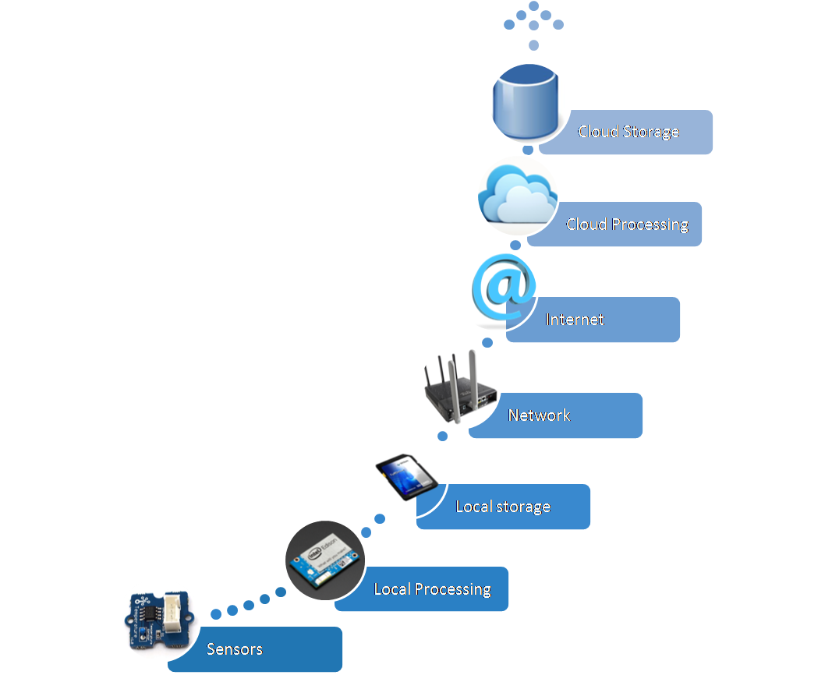
הפתרון
תמונה זו מאת מחבר לא ידוע ניתן ברשיון במסגרת CC BY-SA
Notes:
רק המחשה קטנה של התהליך.
-פה יש מן תרשים זרימה שמתאר בעצם כל מכשיר IOT

Slide 6
הפתרון
תמונה זו מאת מחבר לא ידוע ניתן ברשיון במסגרת CC BY-SA
Notes:
פה יש לנו את החיישן, לדוגמא, מד לחות שממוקם באדמה

Slide 7
הפתרון
תמונה זו מאת מחבר לא ידוע ניתן ברשיון במסגרת CC BY-SA
Notes:
המד לחות מחובר להתקן IoT בעל מעבד משל עצמו.

Slide 8
הפתרון
תמונה זו מאת מחבר לא ידוע ניתן ברשיון במסגרת CC BY-SA
Notes:
בתוך הזיכרון של ההתקן מבוצעות כל הפעולות של הפרוטוקול שלנו

Slide 9
הפתרון
תמונה זו מאת מחבר לא ידוע ניתן ברשיון במסגרת CC BY-SA
Notes:
לאחר העיבוד והדחיסה, הנתונים המצומצמים והדחוסים נשלחים לרשת המקומית ומשם לענן.

Slide 10
מטרות הפרוייקט
הרחבת השימוש בתעשייה בהתקני IoT.
הסרת המגבלות יקדמו את השימוש בהתקנים.
Notes:
המצב כרגע הוא שלא קיים פרוטוקול ג'נרי שייתמוך במגוון סוגי ההתקנים.
פרוטוקול דחיסה יכול לאפשר הסרה של חלק מהמגבלות שמנעו הטמעה של התקנים כאלה.

Slide 11
האתגרים מבחינת הנדסת תוכנה
טיפול בנתונים מבלי לדעת את הסוג שלהם
לא ניתן לדעת עם אילו חיישנים אנחנו עובדים
זיהוי המידע הרלוונטי
Notes:
*האתגר המרכזי הוא הג'נריות של הפרוטוקול.
*פרוטוקולים מתוחכמים של דחיסה לסוגי מידע שונים כבר קיימים ואנחנו לא מתכוונים להמציא את הגלגל.
*טיפול בנתונים שלא יודעים את הסוג שלהם זה לא דבר שמובן מאליו- האם מדובר על קובץ וידאו? תמונה? טקטס?
*התקנים שונים משתמשים בחיישנים שונים.
*זיהוי המידע הרלוונטי- מכייון שמהחיישן של ההתקן מתקבל הרבה מידע גולמי. נצטרך להחליט איזה מידע מעניין אותנו מתוך כל הבלגאן.

Slide 12

איך נפתור את האתגרים?
נשמור על קוד מודולארי
נבצע אבסטרקציה לשיטות ונשתמש המון ב"ממשקים".
נבצע הטמעה ראשונית בפריסת ההתקן.
תמונה זו מאת מחבר לא ידוע ניתן ברשיון במסגרת CC BY-NC-ND
Notes:
חלק מהפרוטוקול כולל הטמעה ראשונית של ההתקן.
ההטמעה תוכל לתת לפרוטוקול את המידע הדרוש לעיבוד הנתונים בצורה "אישית" עבורו. ותמנע עבודה שחורה של התאמת הפרוטוקול ע"י הלקוחות שירצו להשתמש בו.
*ההטמעה תדרוש מאתנו גם לפתח API כך שהלקוח יוכל לתהאים את הפרוטוקול לדרישותיו בצורה שקופה עד כמה שאפשר.

Slide 13
גירסת האלפא
הגירסא הראשונית כוללת את השלד המודולרי של הפרוטוקול.
סימולציה של קריאת נתונים והגדרות מהתקן Tensiometer (מד לחות)
Notes:
*הגירסא הראשונית כוללת את השלד של הפרוטוקול.
הוא מאד מודולרי ועושה שימוש בממשקים עבור סוג התקן.
*בנוסף לשלד- הגירסא הראשונית כוללת גם סימולציה של קבלת נתונים מהתקן Tensiometer ויצירת ממשק עבורו. שזהו בעצם תהליך ההטמעה.

Slide 14

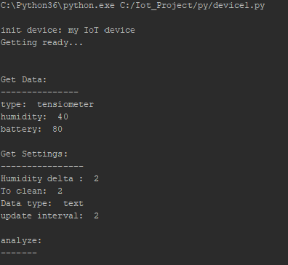
גירסת האלפא
Notes:
Device 1 הוא בעצם התקן שיכול להיות כל סוג של התקן.
ההתקן יורש מממשק של מכשיר בשם טנסיומטר וכך הפרוטוקול יודע להתממשק איתו.
-getReady היא הפקודה שמפעילה את ההתקן.
-ניתן לראות שהפרוטוקול זיהה שמדובר במכשיר מסוג טנסיומטר והוא יודע לשלוף מתוך המכשיר את ההגדרות והנתונים שלו.
-מי שמטמיע את ההתקן צריך רק ליצור ממשק עבורו. תהליך שיהיה פשוט ואינטואטיבי בגירסא הסופית.

Slide 15
השלבים הבאים
פיתוח אלגוריתם שיזהה האם הנתונים רלוונטיים.
חיבור חיישן כלשהו להתקן אמיתי וקבלת הנתונים ממנו.
הטמעה של פרוטוקולי דחיסה קיימים אל תוך הפרוטוקול.
Notes:
פיתוח אלגוריתם- נצטרך לפתח אלגוריתם שידע לזהות מתוך כל הנתונים המתקבלים מהחיישן שמחובר להתקן, אילו נתונים מעניינים אותנו ואילו לא.
חיבור חיישן- כרגע אנחנו עובדים עם נתוני דמה, השלב הבא הוא לחבר התקן אמיתי שיתקשר עם הפרוטוקול.
הטמעה- אחרי שזיהינו וקיבלנו בהצלחה את הנתונים מהחיישן נדחוס אותם בעזרת פרוטוקול דחיסה מתאים שכבר קיים בשוק.
בשלב הסופי נשלח את כל הנתונים לענן ונעבד אותם שם לשימוש הלקוח.

Slide 16
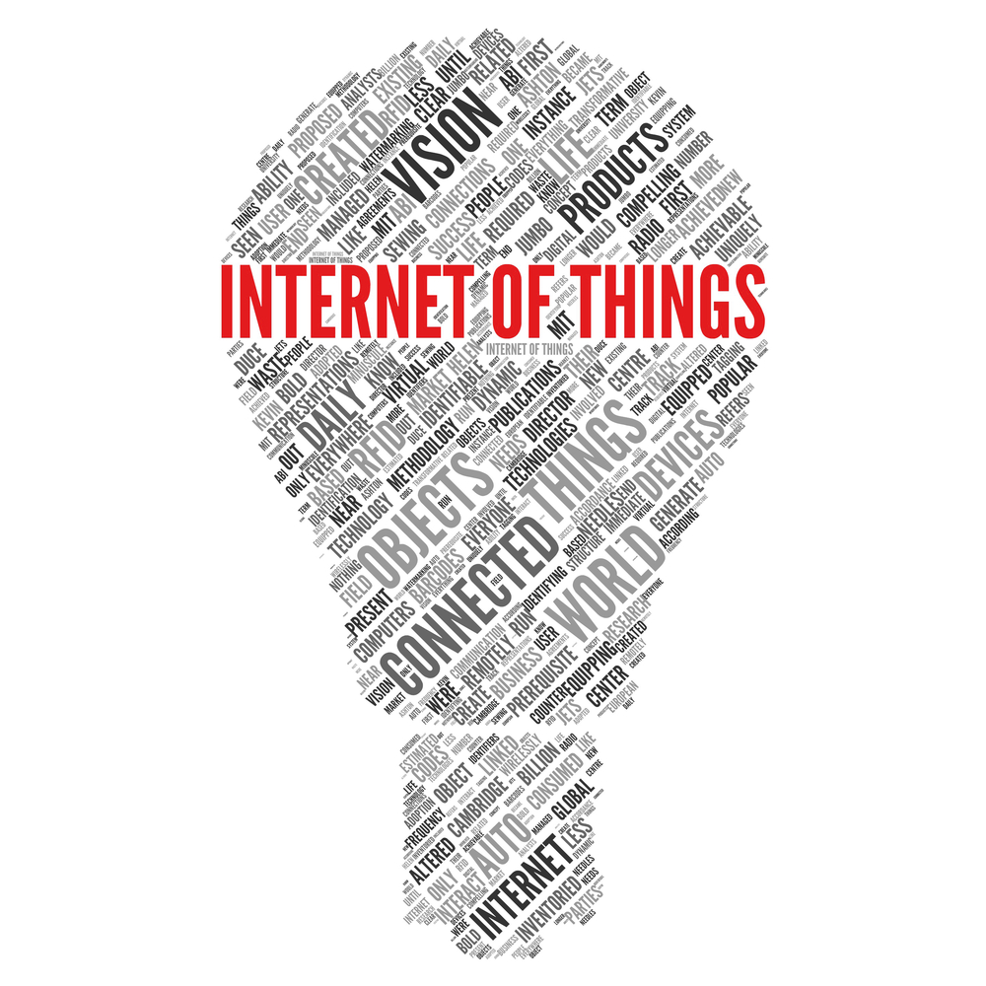
תודה

